Slide 1
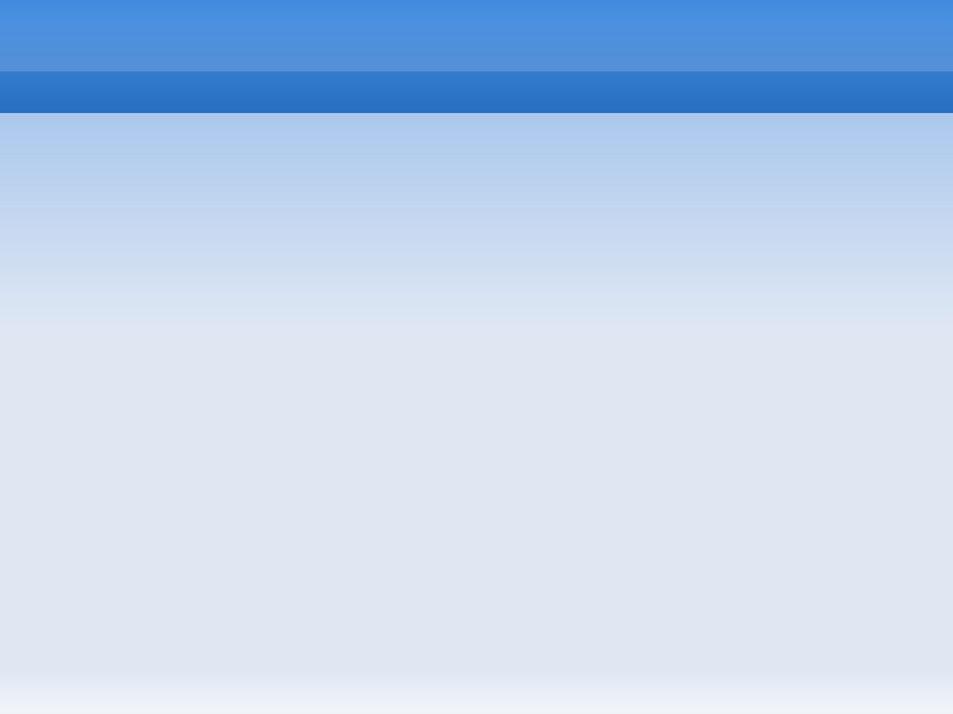
Fejlett Grafikai Algoritmusok Projekt
Cél egy interaktív billiárd játék elkészítése
Csappattagok
  Bordé Sándor - Kamerakezelés
  Csernai Kornél – Ütközésdetektálás
  Ladányi Gergely – Csapatkapitány

Slide 2
Az én részem
Billiárdasztal megrajzolása
  3ds max 2008 → polytrans → opengl c kód)
Golyók textúrázása(GIMP)
Alap keretrendszer
Játékmenet: ütési irány állítása egérrel
Felmerülő hibák folyamatos javítása
  Eltűnik az asztal
  Paraméterek állítása
  Belassul a program
  Stb...

Slide 3
Golyók gurulása
A golyok x, illetve z tengelyen történő elmozdulásával arányos forgatással x illetve, z irányban

Slide 4
Játékmenet
  Szabályok
    Fehér golyo lemegy az ellenfél jön kétszer
    Fekete lemegy, és még van golyója a játékosnak, akkor az ellenfél nyert
    Fekete lemegy, de már nincs golyója a játékosnak, akkor ő nyert
    Saját golyót ütött le, akkor még egyszer jöhet
    Ha a másik játkos golyóját, akkor a másik játékos jön egyszer

Slide 5
Billiárddákó
Hasonlóan a fehér golyó irányvektorához a billiárdákó iránya vele szinkronban mozog, azt a hatást keltve, hogy vele célzunk.
A bal egérgomb megnyomása után egy rövid animáció el is üti a fehér golyót.

